Slide 1
Решение задач оптимизации

Slide 2
Поиск экстремума функции одной переменной
При решении задач максимума и минимума одной переменной выделяют задачи локального (на каком-либо интервале) и глобального экстремума (на всей числовой оси). Однако в MathCAD функции Minimize и Maximize предназначены только для поиска локального экстремума. Для поиска глобального экстремума – необходимо как можно более точно задать точку начального приближения.
Minimize(f,x1,x2,….,xn), здесь f – функция, экстремум которой ищется, x1,x2,…,xn – аргументы, по которым осуществляется поиск минимума или максимума.
Функции Minimize и Maximize, возвращают координаты точки, в которой функция f достигает наименьшего (наибольшего) значения:
При одномерной оптимизации функции Minimize и Maximize возвращает скалярное значение,
при двумерной оптимизации – точку на плоскости (массив из двух элементов),
при трехмерной оптимизации – точку в пространстве (массив из трех элементов),
при n-мерной оптимизации – массив из n элементов.
Могут использоваться и самостоятельно, вне решающего блока.

Slide 3
Найти локальные экстремумы функции
При поиске экстремума, как и при решении нелинейных уравнений, необходимо задавать начальное приближение, его правильный выбор оказывает большое влияние на найденное значение

Slide 4
Обработка результатов эксперимента в MathCAD

Slide 5
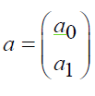
Метод наименьших квадратов. Построение линейной зависимости. Определение коэффициента корреляции
Одной из наиболее часто используемых в методе наименьших квадратов функций является прямая, описываемая уравнением вида y = a₀ + a₁x, которая называется линией регрессии y на x. Параметры a₀ и a₁ называются коэффициентами регрессии.
Для определения коэффициентов регрессии a0, a1 в MathCAD существуют следующие функции:
line(x,y) возвращает массив коэффициентов регрессии;
intercept(x,y) возвращает коэффициент регрессии a₀;
slope(x,y) возвращает коэффициент регрессии a₁.
Для вычисления коэффициента корреляции в MathCAD предназначена функция corr(x,y).
В этих функциях x – массив абсцисс экспериментальных точек, y – массив ординат экспериментальных точек.

Slide 6
Пример
В «Основах химии» Д. И. Менделеева приводятся данные о растворимости азотнокислого натрия NaNO3 в зависимости от температуры воды. В 100 частях воды растворяется следующее число условных частей NaNO3 при соответствующих температурах:
Данные о растворимости NaNO3 в зависимости от температуры воды
Необходимо определить, какова будет растворимость азотнокислого натрия при температуре t = 32 градусах в случае линейной зависимости, и определить коэффициент корреляции.

Slide 7
Метод наименьших квадратов. Построение нелинейной зависимости.
Функция regress(x,y,k) возвращает вектор коэффициентов полинома k-й степени, подобранного методом наименьших квадратов по экспериментальным точкам (x – массив абсцисс, y – массив ординат экспериментальных точек).
Элементы массива х должны быть упорядочены по возрастанию. После определения коэффициентов полинома для вычисления значения полинома в конкретных точках можно воспользоваться функцией interp.
Функция interp(s,x,y,t) вычисляет значения полинома в точке t, x – массив абсцисс, y – массив ординат экспериментальных точек, s – массив коэффициентов полинома, найденный с помощью функции regress.
С помощью функций regress и interp можно подобрать коэффициенты полного полинома любой степени.
Внимание! Функция regress возвращает специальным образом сформированный массив, предназначенный для использования в функции interp, первые три элемента которого являются специальными значениями, используемыми функцией interp, а последующие элементы массива - коэффициентами подобранного полинома.

Slide 8
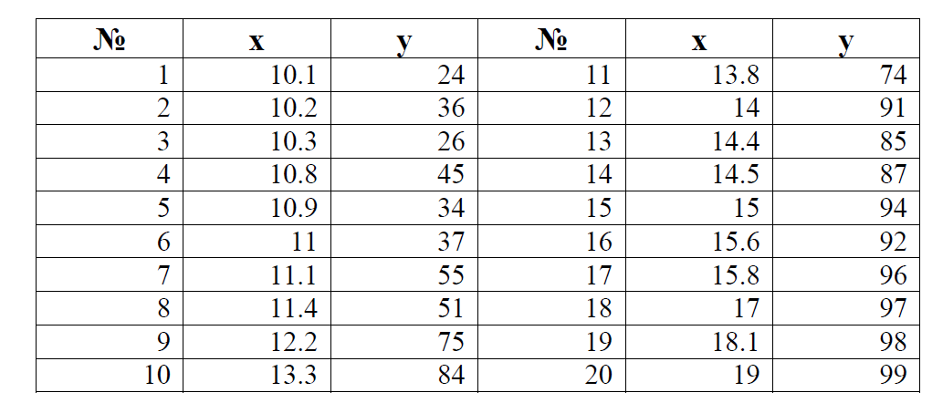
Пример

Slide 9
Подбор зависимости с использованием функции linfit
Кроме рассмотренных выше методов аппроксимации, в MathCAD существует возможность подбора параметров приближающей функции следующего вида:
где Fi (x) – любые известные функции с помощью функции linfit, обращение к которой имеет вид linfit (x,y,F)
здесь x – массив абсцисс экспериментальных точек, y – массив ординат экспериментальных точек, F– вектор, содержащий функции Fi (x) в символьном виде. Функция linfit возвращает вектор коэффициентов K.

Slide 10
Кроме описанных выше универсальных возможностей подбора аппроксимирующих зависимостей, в MathCAD существуют следующие функции для подбора параметров специального вида:
Во всех этих функциях x – массив абсцисс экспериментальных точек, y – массив ординат экспериментальных точек, g – вектор, задающий начальное приближение параметров a, b и c ().

